Slide 1
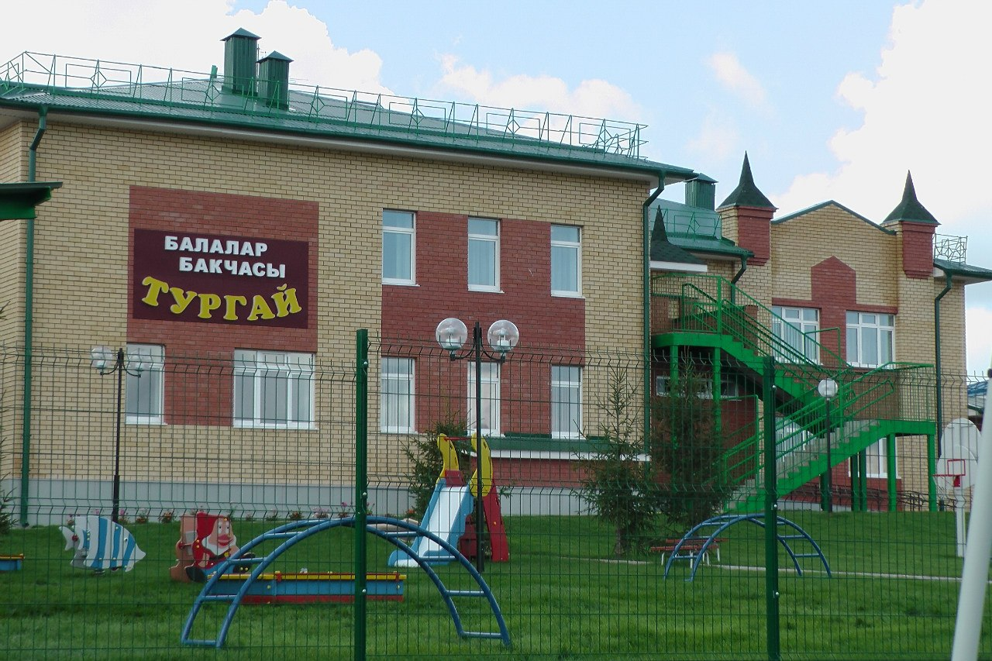
МБДОУ Шалинский детский сад «Тургай»
ГАЗЕТА «Профсоюзная неделя»,№4

Slide 2
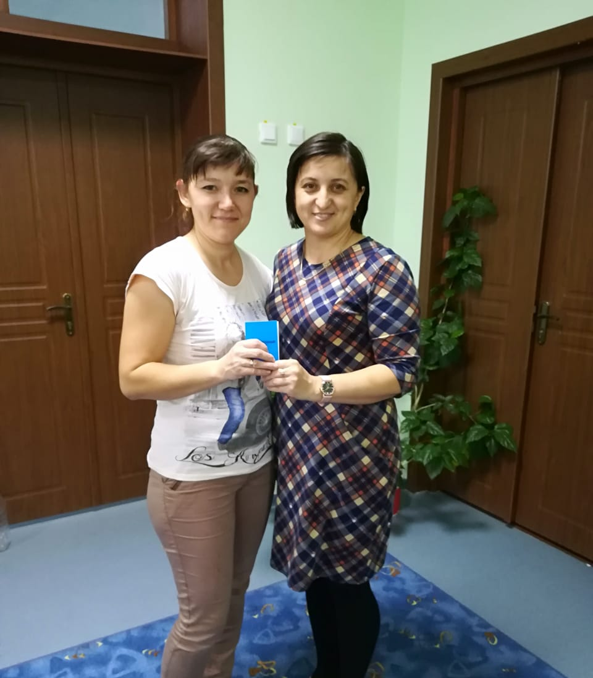
Прием в профсоюз новых членов
В первичной профсоюзной организации МБДОУ Шалинский детский сад «Тургай» Пестречинского муниципального района РТ 100% членство в профсоюзе

Slide 3
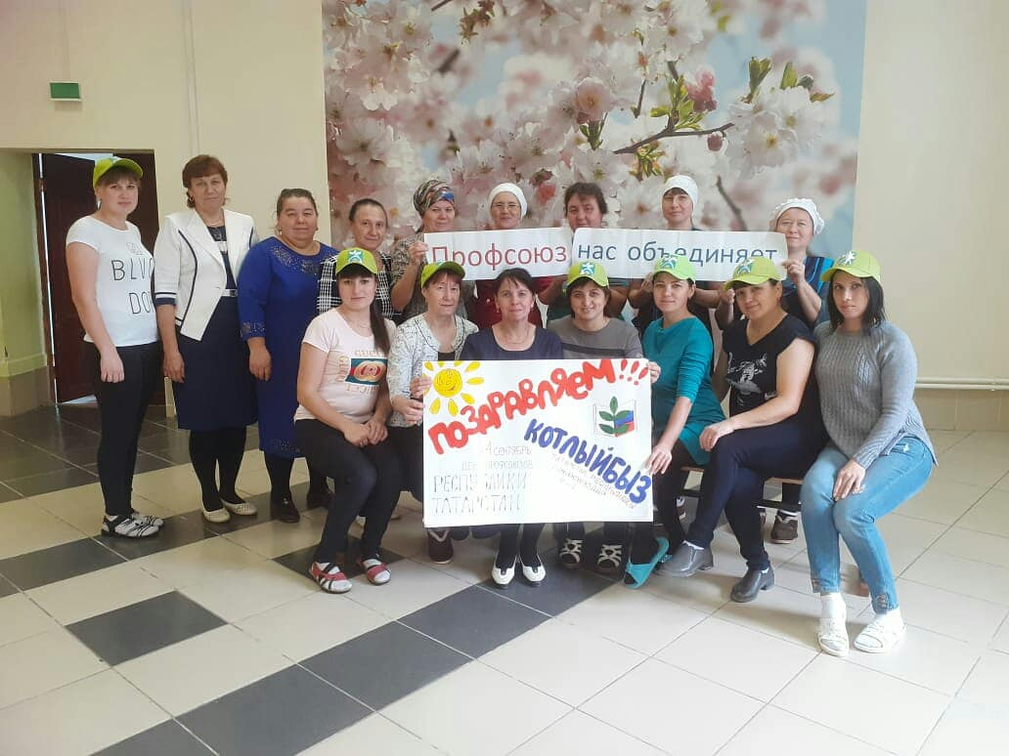
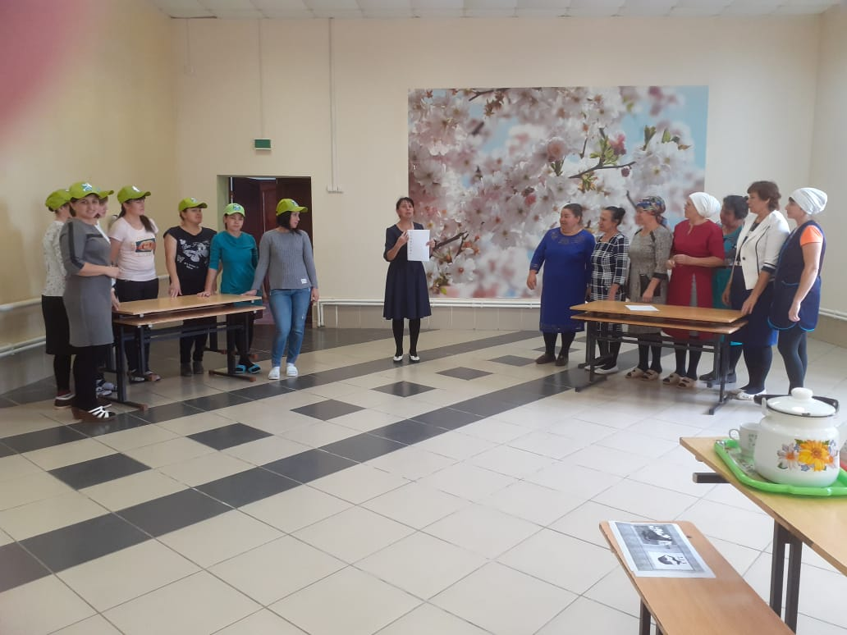
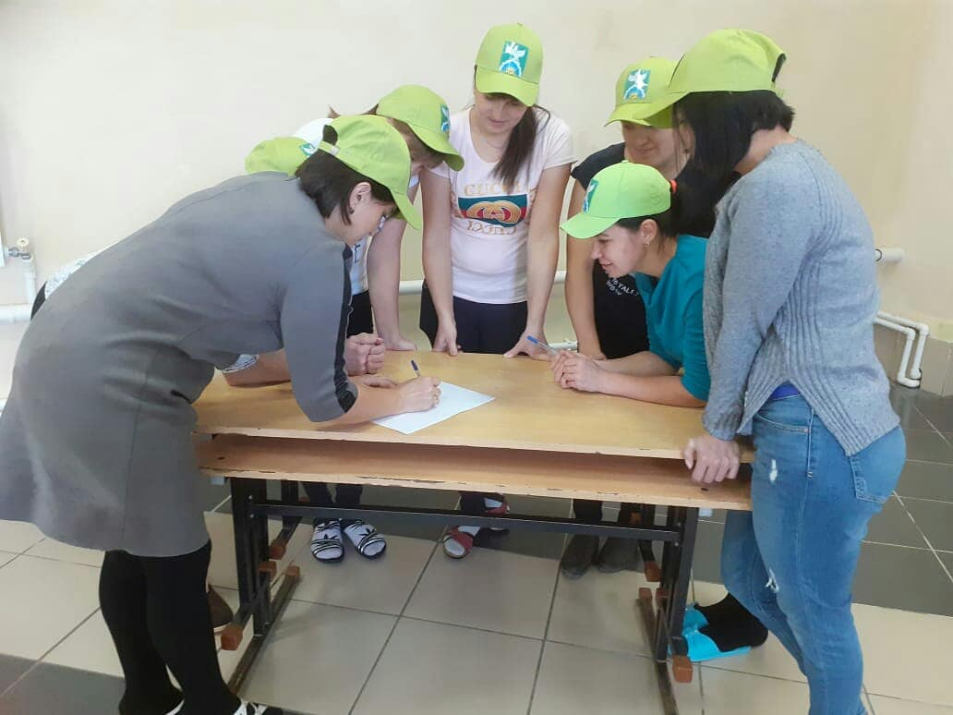
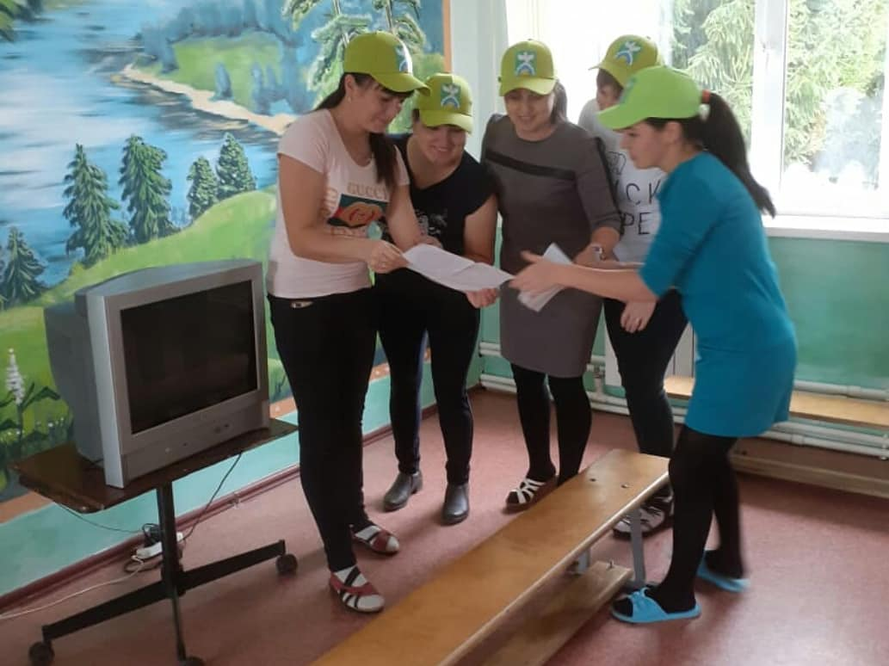
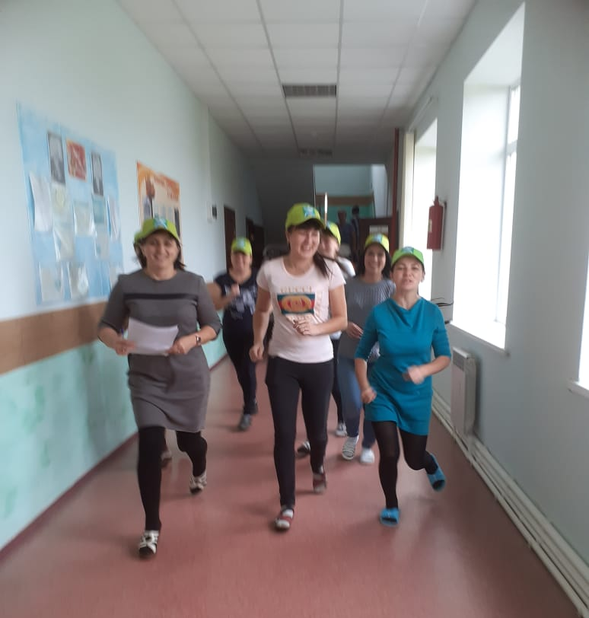
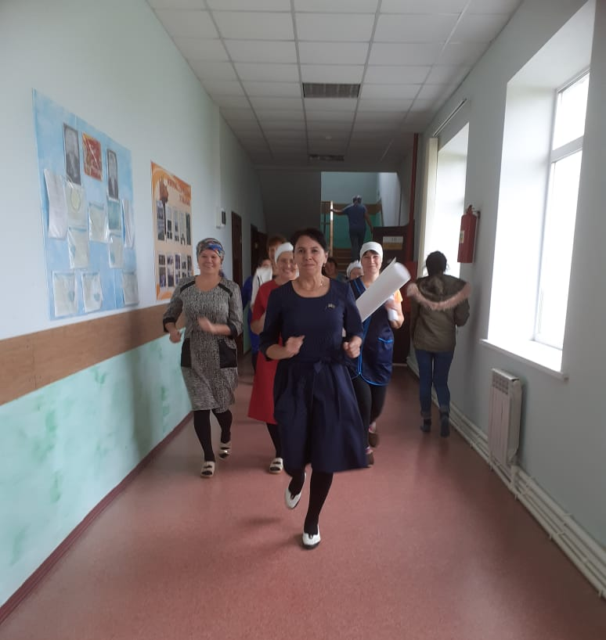
КВЕСТ-игра «Профсоюз нас объединяет» между членами профсоюза МБДОУ Шалинский детский сад «Тургай» и Шалинская СОШ

Slide 4
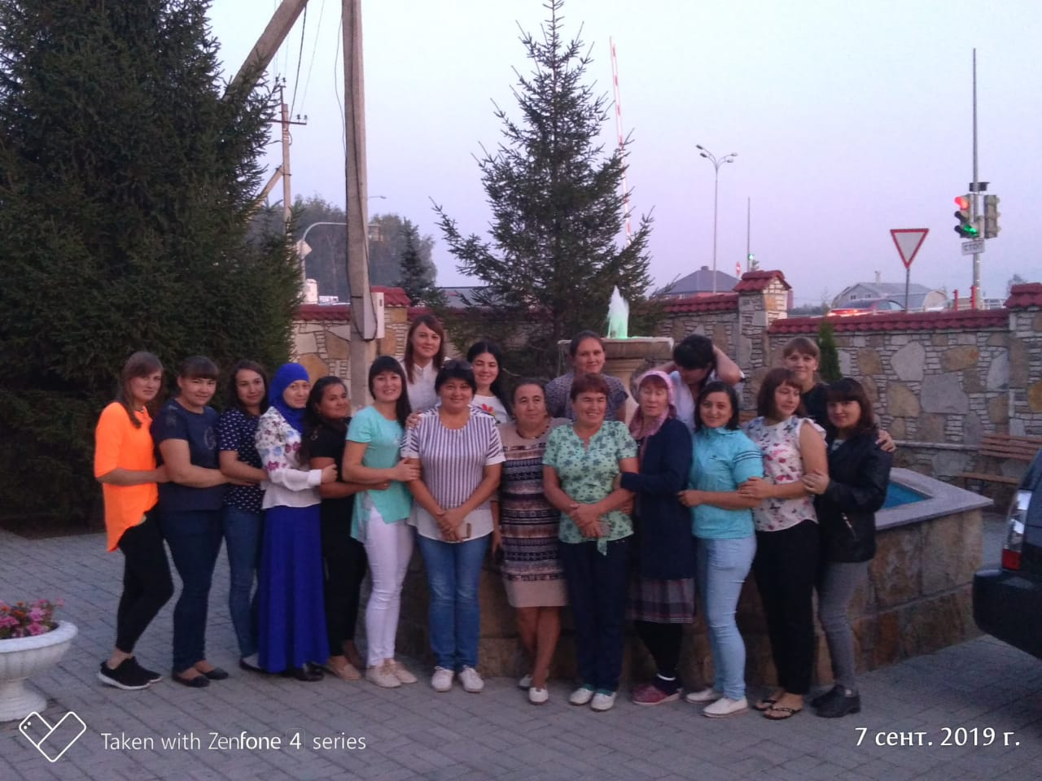
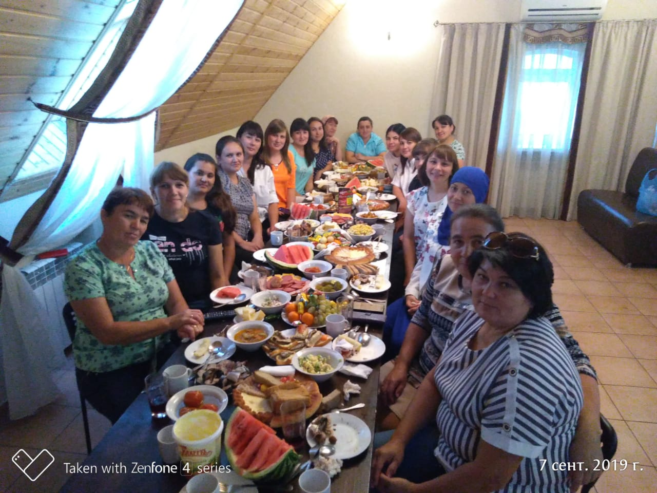
Выезд с коллективом в г.Казань: организовали отдых ко дню профсоюзного работника и день воспитателя

Slide 5
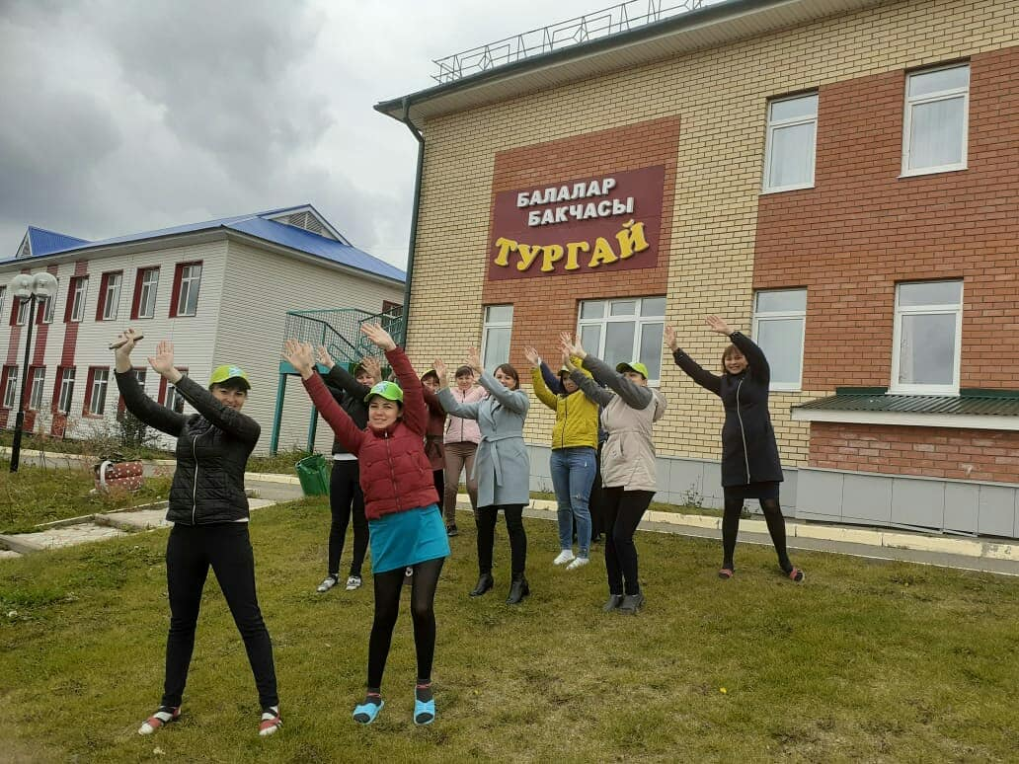
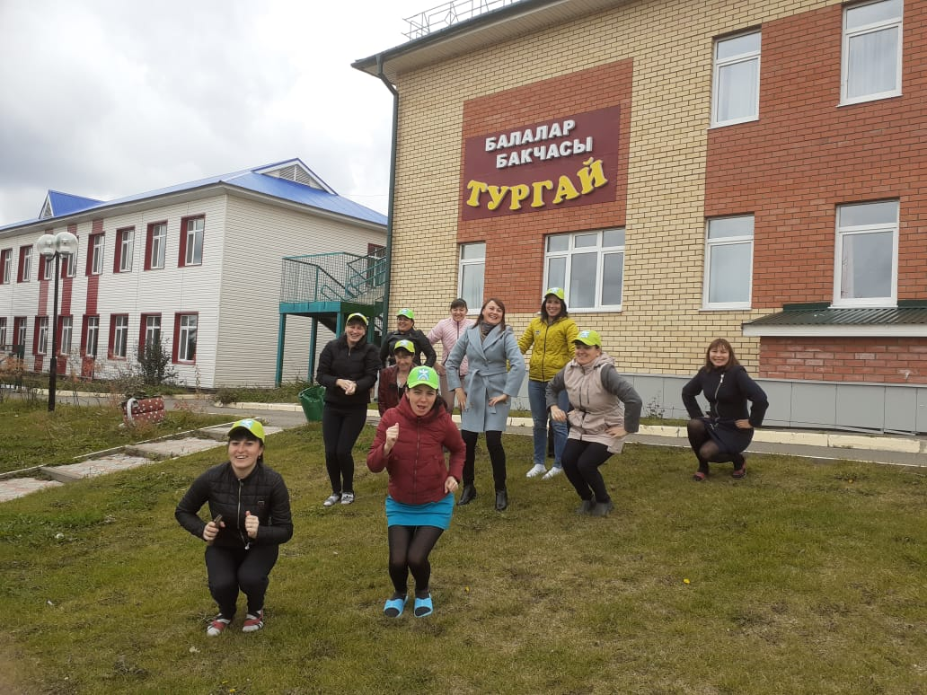
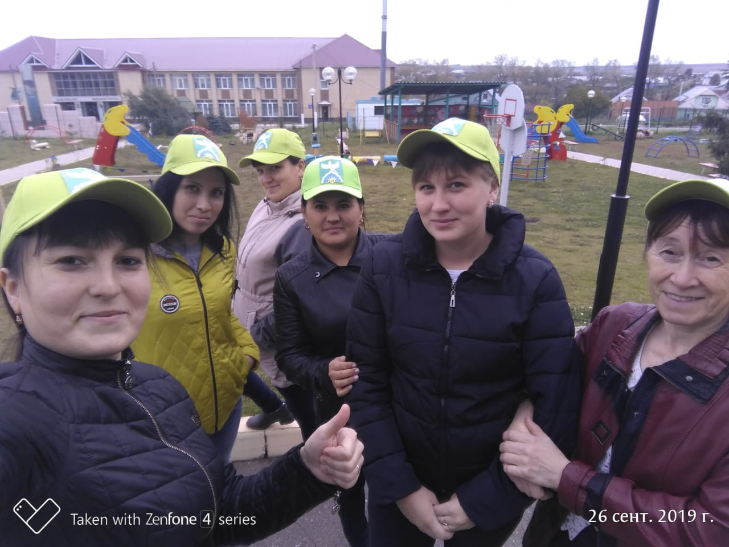
Организовали флешмоб «Профсоюз –рулит!»

Slide 6
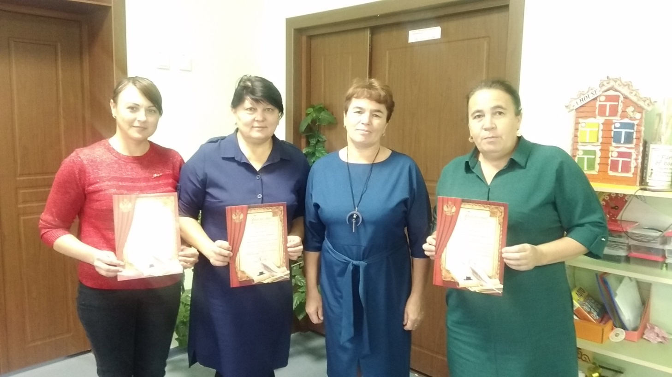
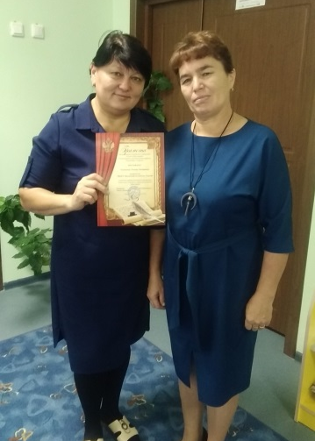
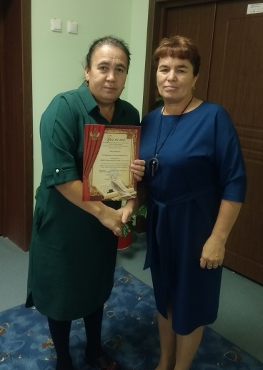
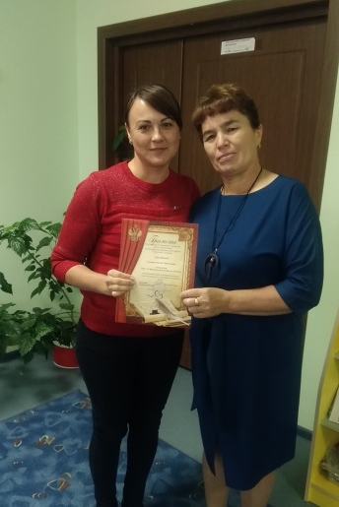
Поздравление с днем дошкольного работника-членов профсоюза

Slide 7
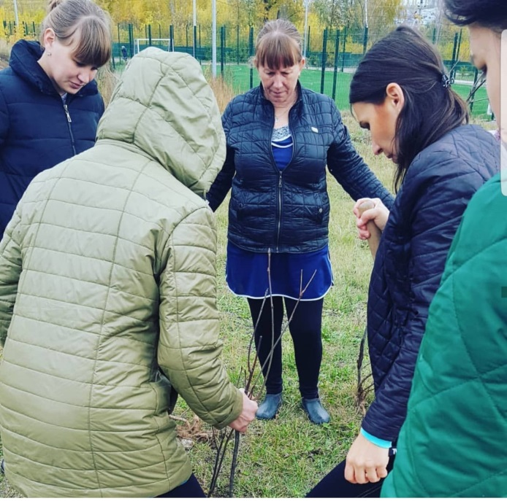
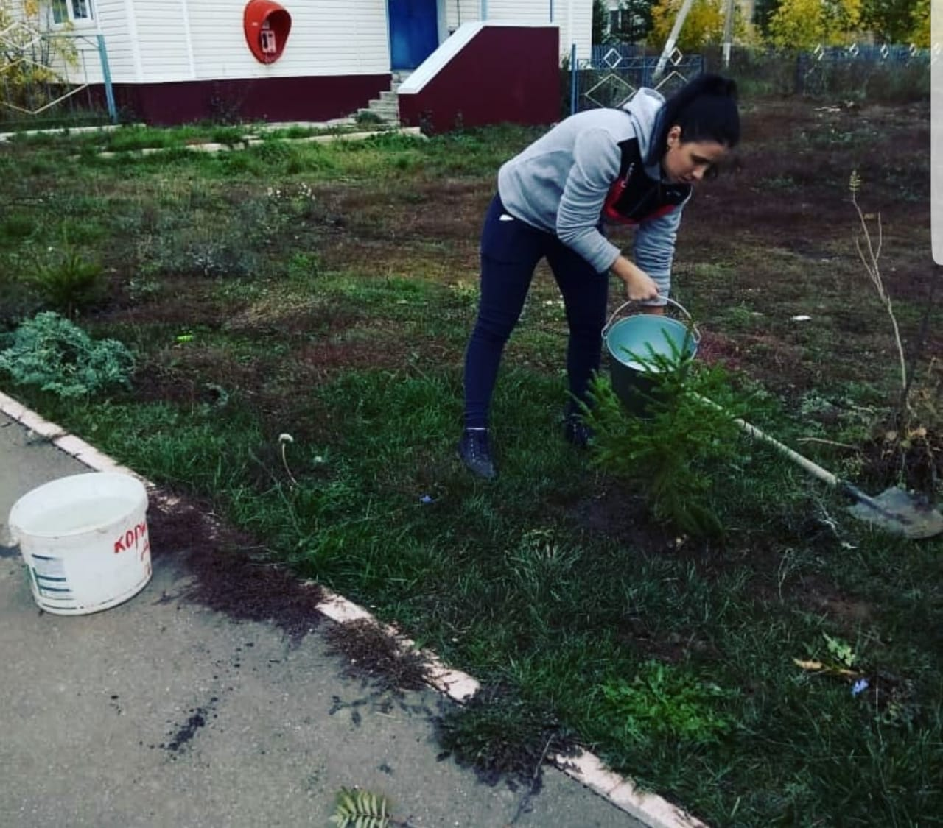
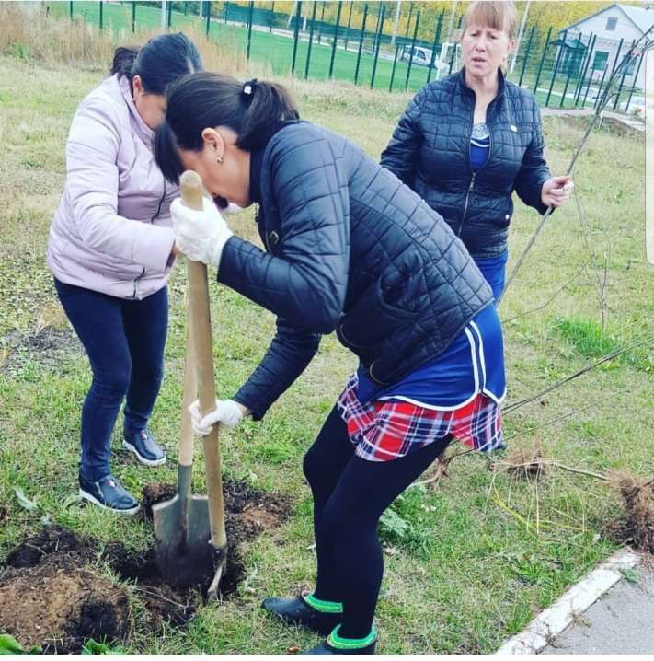
Акция «Посади Дерево!»- члены профсоюза одни из первых

